Slide 1
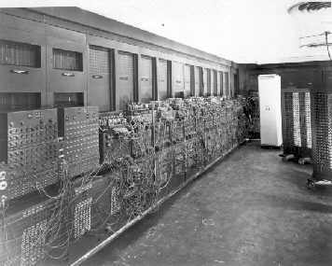
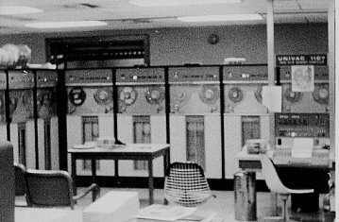
Primera generación
Computadoras

Slide 2
El comienzo
Aunque los predecesores científicos e industriales de las tecnologías de información basadas en la electrónica pueden encontrarse décadas antes de los 40(por ejemplo la invención del teléfono por Bell en 1876, la radio por Marconi en 1898, y la válvula de De Forest en 1906).
Durante la Segunda Guerra Mundial, y en los años posteriores, que tuvieron lugar las mayores innovaciones en tecnología electrónica

Slide 3
la Segunda Guerra Mundial la madre de todas las tecnologías
Nacieron en 1946 en Filadelfia, si exceptuamos las herramientas relacionadas con la guerra del British Colossus de 1943, aplicadas al desciframiento de códigos enemigos, y el Z-3 alemán producido en 1941 para ayudar con los cálculos de aviación.
Sin embargo la mayor parte de los esfuerzos de los aliados en electrónica se concentraron en hacer programas de investigación en el MIT, y la actual experimentación del poder de las calculadoras, bajo el auspicio de la Armada norteamericana, tuvo lugar en la Universidad de Pennsylvania, donde Mauchly y Eckert produjeron en 1946 la primera computadora de propósitos generales, la ENIAC

Slide 4
Eckert y Mauchly contribuyeron al desarrollo de computadoras de la Primera Generación formando una compañía privada y construyendo UNIVAC I, que el Comité del censo utilizó para evaluar el censo de 1950.
La IBM tenía el monopolio de los equipos de procesamiento de datos a base de tarjetas perforadas y estaba teniendo un gran auge en productos como rebanadores de carne, básculas para comestibles, relojes y otros artículos; sin embargo no había logrado el contrato para el Censo de 1950.
Comenzó entonces a construir computadoras electrónicas y su primera entrada fue con la IBM 701 en 1953.

Slide 5
Después de un lento pero excitante comienzo la IBM 701 se convirtió en un producto comercialmente viable. Sin embargo en 1954 fue introducido el modelo IBM 650, el cual es la razón por la que IBM disfruta hoy de una gran parte del mercado de las computadoras. La administración de la IBM asumió un gran riesgo y estimó una venta de 50 computadoras.
Este número era mayor que la cantidad de computadoras instaladas en esa época en E.U. De hecho la IBM instaló 1000 computadoras. El resto es historia. Aunque caras y de uso limitado las computadoras fueron aceptadas rápidamente por las Compañías privadas y de Gobierno. A la mitad de los años 50 IBM y Remington Rand se consolidaban como líderes en la fabricación de computadoras.

Slide 6
Las computadoras de la primera Generación emplearon bulbos para procesar información. Los operadores ingresaban los datos y programas en código especial por medio de tarjetas perforadas. El almacenamiento interno se lograba con un tambor que giraba rápidamente, sobre el cual un dispositivo de lectura/escritura colocaba marcas magnéticas.
Esas computadoras de bulbos eran mucho más grandes y generaban más calor que los modelos contemporáneos.

Slide 7
CARACTERISTICAS GENERALES
- Memoria principal de tambor magnético, consistente de pequeños anillos (del tamaño de una cabeza de un alfiler), engarzada como cuentas en las intersecciones de una malla de alambres delgados.
- El almacén primario se basaba en tarjetas perforadas, pero en 1957 se introduce la cinta magnética como método más rápido y compacto de almacenamiento.
- Necesitaban, por la gran cantidad de calor que generaban, de costosas instalaciones de aire acondicionado.
- Tiempos de operación (ejecución de instrucciones) del rango de milésimas de segundo.

Slide 8
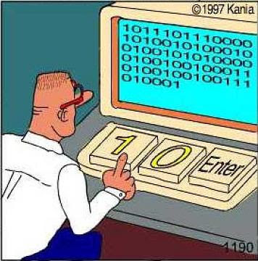
Lenguaje MAQUINA
El conjunto de datos que la parte física de la computadora (Hardware) es capaz de comprender e interpretar “El Código Binario” comprendido por los Valores 0 y 1 con tensiones comprendidas entre 0 y 4 Voltios y 4 y 5 Voltios respectivamente, la secuencias de estos valores formaran cadenas de información para que se realice una instrucción.
Este lenguaje fue el primero empleado por el hombre en la programación.
Con secuencias como esta 01101100101001001111 prácticamente se le decía a las computadoras que hacer.

Slide 9
convertir un número decimal a binario
Se toma el número decimal y se divide entre dos, hasta que el residuo sea 0 ó 1. Este residuo es el dígito más a la derecha de la cifra binaria.
Con el cociente se realiza la operación descrita en el primer paso hasta que éste sea 1.

Slide 10
Ejemplos para convertir un número decimal a binario:
Convertir 874 a binario.
Dividir 874 entre 2 cociente 437 residuo 0
Dividir 437 entre 2 cociente 218 residuo 1
Dividir 218 entre 2 cociente 109 residuo 0
Dividir 109 entre 2 cociente 54 residuo 1
Dividir 54 entre 2 cociente 27 residuo 0
Dividir 27 entre 2 cociente 13 residuo 0
Dividir 13 entre 2 cociente 6 residuo 1
Dividir 6 entre 2 cociente 3 residuo 0
Dividir 3 entre 2 cociente 1 residuo 1
Como el cociente es menor a 2 entonces forma parte de la cantidad siendo la cifra más a la izquierda, colocando los residuos de abajo hacia arriba en posiciones de izquierda a derecha, quedando 1101001010.

Slide 12
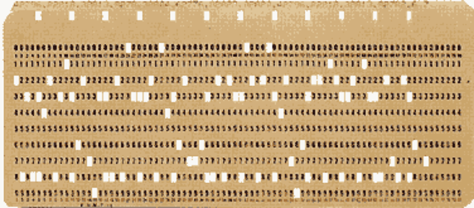
Las Tarjetas Perforadas:
Mientras tanto Charles Jacquard (francés), fabricante de tejidos, había creado un telar que podía reproducir automáticamente patrones de tejidos leyendo la información codificada en patrones de agujeros perforados en tarjetas de papel rígido.
Procesamiento de datos mediante tarjetas:
En 1890 se efectuó un censo en Estados Unidos. El señor Herman Hollerith era empleado de la oficina de censo y pensando en facilitar la tabulación de los datos, desarrollo un método (la tarjeta, el código a utilizar y una máquina lectora) que sirvió de base al posterior almacenamiento de datos mediante las tarjetas perforadas. Hollerith fundó una compañía que años mas tarde se transformaría en la IBM.

Slide 13
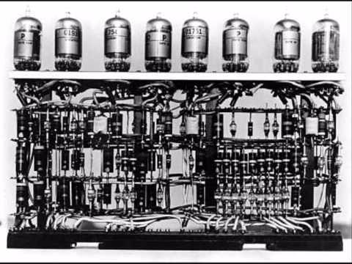
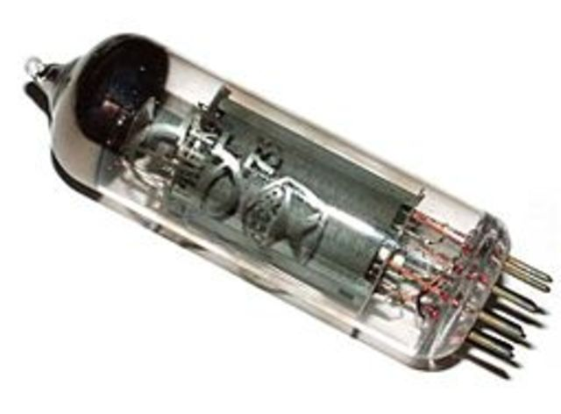
Bulbos
Sistemas constituidos por tubos de vacío, desprendían bastante calor y tenían una vida relativamente corta.
Alto consumo de energía. El voltaje de los tubos era de 300 v y la posibilidad de fundirse era grande. Almacenamiento de la información en tambor magnético interior.
Un tambor magnético disponía de su interior del ordenador, recogía y memorizaba los datos y los programas que se le suministraban. Continuas fallas o interrupciones en el proceso. Requerían sistemas auxiliares de aire acondicionado especial.

Slide 14
Tipos
De
Computadoras

Slide 15
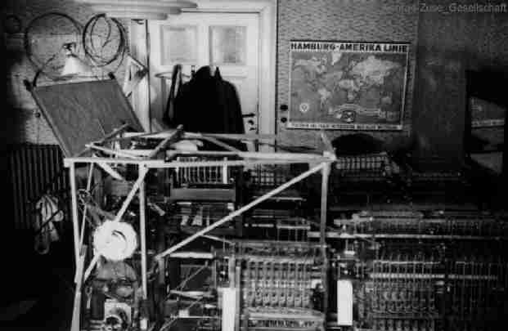
1936. El ingeniero alemán Konrad Zuse construyó el Z1
Zuse V1 (Z1)
En 1936, el ingeniero Konrad Zuse diseño su primera computadora, la cual, fue inicialmente llamada V1, después de la segunda guerra mundial, la V1 fue conocida como la Z1. La construcción de la Z1 comenzó ese mismo año y fue terminada en 1938.
La Z1 incluía un total de 20,000 piezas y pesaba alrededor de 1 tonelada. La Z1 era una computadora programable y por eso es considerada por muchos como la primera computadora. La Z1 consistía en seis unidades básicas: una unidad de control, una unidad aritmética, entrada y salida, una memoria, un selector de memoria y un lector de cintas.

Slide 16
ABC(Atanasoff-Berry Computer)
El primero que existió en historia, mismo que fue desarrollado por John Vincent Atanasoff y Cliff Berry, quienes como profesor y estudiante respectivamente desarrollaron este ordenador digital desde el año de 1937 hasta 1942, del cual se dice que partieron todas las tecnologías de los ordenadores actuales, pues éste ordenador ABC trabajaba también con las características principales que los ordenadores actuales tienen, mismas que son:
Representación de datos por el método de sistema binario.
Las operaciones se realizan usando el fundamento de la electrónica.
El ordenador propiamente dicho está separado del dispositivo de almacenamiento de datos (conocido como disco duro en la actualidad).

Slide 17
ABC

Slide 18
colossus
Fue diseñada por Thomas H. Flowers, S. W. Broadbent y W. Chandler de forma ultra-secreta.La primera Colossus se puso en funcionamiento en diciembre de 1943
La máquina resolvió adecuadamente su primer problema en sólo 10 minutos, repitiendo el resultado de manera consistente en al menos dos ocasiones consecutivas. Colossus usaba una lectora fotoeléctrica
Los contadores que usaba eran bi-quinarios

Slide 20
Algunas de las características más importantes de Colossus eran las siguientes:
Usaba bulbos a gran escala y empleaba el sistema binario.
Sus datos de entrada los leía de una cinta de papel perforada usando una lectora fotoeléctrica.
Era totalmente automática.
Su velocidad de operación era de 5,000 Hertz (ciclos por segundo).
Medía 2.25 metros de alto, 3 metros de largo y 1.20 metros de ancho.

Slide 21
Mark 1
El Mark I, como se ha dicho, sentó las bases de otros proyectos similares.
Esta máquina que había sido diseñada en la Universidad de Harvard por el físico Aiken y con el aporte de la IBM, era capaz de realizar operaciones aritméticas con 23 dígitos de precisión y una operación de suma en 0,3 seg.
Sirvió de modelo para la creación en 1947 de la Mark II y poco tiempo después de la Mark III y de la Mark IV, que eran en realidad, máquinas electromecánicas relativamente veloces en el cálculo, aunque con el inconveniente de que "su velocidad estaba limitada por la inercia y por el movimiento de las partes" .

Slide 22
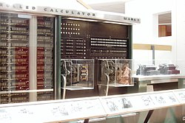
Tales limitaciones aparecidas, obstaculizaban el desarrollo de los computadores, lo que obligó a orientar las investigaciones hacia estos aspectos, concluyendo en la invención de los tubos al vacío, con los cuales se inicia la época de los computadores electrónicos.

Slide 23
Eniac (Electronic Numerical Integrator And Calculator)
. Esta máquina ocupaba todo un sótano de la Universidad, tenía más de 18 000 tubos de vacío, consumía 200 KW de energía eléctrica y requería todo un sistema de aire acondicionado, pero tenía la capacidad de realizar cinco mil operaciones aritméticas en un segundo.
El proyecto, auspiciado por el departamento de Defensa de los Estados Unidos, culminó dos años después, cuando se integró a ese equipo el ingeniero y matemático húngaro John von Neumann (1903 - 1957). Las ideas de von Neumann resultaron tan fundamentales para su desarrollo posterior, que es considerado el padre de las computadoras.
No obstante, su tamaño y peso eran descomunales: pesaba 27 toneladas y medía 15.000 pies.

Slide 25
La EDVAC (Electronic Discrete Variable Automatic Computer)
Fue diseñada por este nuevo equipo. Tenía aproximadamente cuatro mil bulbos y usaba un tipo de memoria basado en tubos llenos de mercurio por donde circulaban señales eléctricas sujetas a retardos.
La idea fundamental de Von Neumann fue:
Permitir que en la memoria coexistan datos con instrucciones, para que entonces la computadora pueda ser programada en un lenguaje, y no por medio de alambres que eléctricamente interconectaban varias secciones de control, como en la ENIAC.
Características:
Las máquinas estaban construidas por medio de tubos de vacío.
Eran programadas en lenguaje de máquina.
Forma en que el ser humano se comunica con ellas.

Slide 26
El primer computador comercial fue construido en 1951 por la compañía Remington-Rand-Corporation, llamado el UNIVAC I y cuya capacidad no era nada menuda: 4.000 sumas por segundo, almacenaba información numérica, alfabética, etc.

Slide 27
Univac (Universal Automatic Computer)
Fue la primera computadora comercial, que disponía de mil palabras de memoria central y podían leer cintas magnéticas, se utilizó para procesar el censo de 1950 en los Estados Unidos.
Entre sus características técnicas tenemos que su memoria se implementó usando líneas de retardo de mercurio, dándole la capacidad para almacenar hasta mil palabras de 12 caracteres cada una y hacer cerca de mil cálculos por segundo; además, a diferencia de la famosa ENIAC, usaba sólo 5 mil bulbos para funcionar, es decir 13 mil menos.

Slide 28
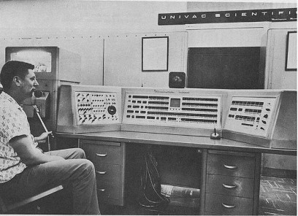
Eckert y Mauchly contribuyeron al desarrollo de computadoras de la Primera Generación formando una compañía privada y construyendo UNIVAC I, que el Comité del censo utilizó para evaluar el censo de 1950.

Slide 29
Personas
Relevantes
De
Esta Generación

Slide 30
John Louis von Neumann (1903-1957)
Este científico matemático ocupa un lugar privilegiado en la historia de la computación debido a sus múltiples e importantísimos aportes a las computadoras de la primera generación.
Nació el 28 de Diciembre de 1903 en Budapest, Hungría, llegando a ser uno de los más brillantes matemáticos de la era de la computación.
Durante la segunda guerra mundial fueron aprovechados sus conocimientos en hidrodinámica, balística, meteorología, teoría de juegos y estadísticas.
En 1944 contribuyó en forma directa en los diseños de fabricación de computadoras de esa generación, asesorando a Eckert y John Machly, creadores de la ENIAC y que construyeran además la UNIVAC en 1950. Durante esa década trabajó como consultor para la IBM colaborando con Howard Aiken para la construcción de la computadora Mark I de Harvard.

Slide 32
Konrad Zuse (1910-1957) El primer prototipo de computadora digital
Durante 1936 y 1939 el ingeniero alemán Konrad Zuse construyó la primera computadora electromecánica binaria programable. Sin embargo, tan sólo fabricó un prototipo para pruebas al cual llamó Z1, el mismo que nunca llegó a funcionar a cabalidad debido a la falta de perfeccionamiento en sus elementos mecánicos.
En 1940 Zuse terminó su modelo Z2, el cual fue la primera computadora electro-mecánica completamente funcional del mundo.
Al año siguiente, en 1941, fabricó su modelo Z3 pare el cual desarrolló un programa de control que hacía uso de los dígitos binarios. Sin embargo esta computadora fue destruida en 1944 a causa de la guerra.
Entre 1945 y 1946 creó el "Plankalkül" (Plan de Cálculos), el primer lenguaje de programación de la historia y predecesor de los lenguajes modernos de programación algorítmica.

Slide 33
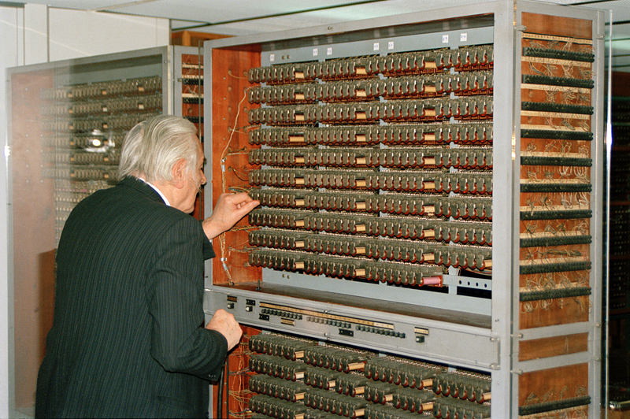

Slide 34
Grace Hooper (1906-1992)
La almirante Grace Hooper, conocida como "Amazing Grace" (la fascinante Grace), una excelente oficial de la Marina de Guerra de los Estados Unidos, entre los años 1940 y 1950 se convirtió en pionera y propulsora de la programación en computadoras.
Como innovativa y pensadora fundamentalista, la almirante Hooper creyó firmemente en que las computadoras podían servir para aplicaciones de negocios más allá del uso primordial que se le daban a estos equipos en los campos científicos y militar.
Ella creó el lenguaje Flowmatic, con el cual desarrolló muchas aplicaciones y en 1951 produjo el primer compilador, denominado A-0 (Math Matic). En 1960 presentó su primera versión del lenguaje COBOL (Common Business-Oriented Language).Grace se graduó en matemáticas y física en el Vassar College. Completó su maestría y doctorado en la Universidad de Yale.

Slide 35
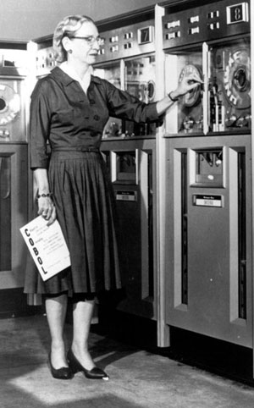

Slide 36
Integrantes
Erika Jazmín Córdova Becerra
Grecia A. Quiroz Juan
GRACIAS POR SU ATENCION

